Slide 1
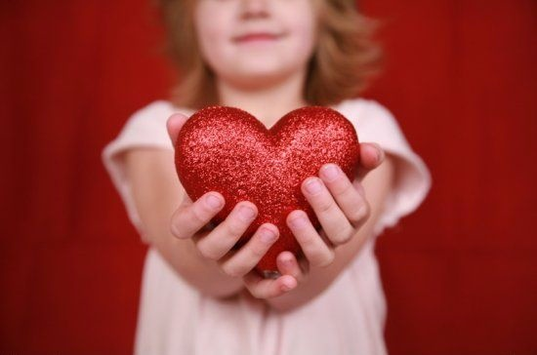

Slide 3
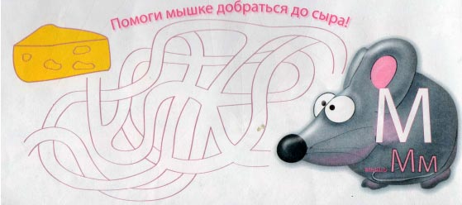

Slide 4
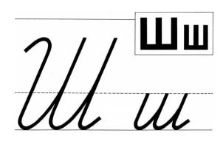
Прописная буква Ш

Slide 5
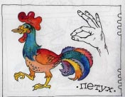
Пальчиковая гимнастика

Slide 6
Шура

Slide 7
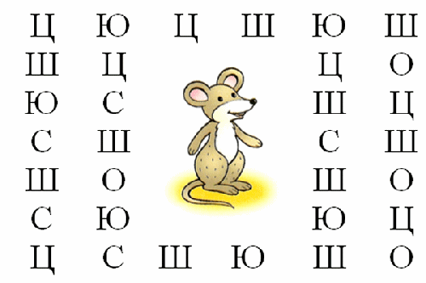
Помоги Мышке собрать все буквы Ш. Где в слове "мышка"спрятался звук Ш?

Slide 8
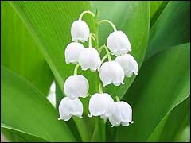
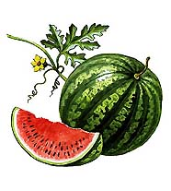
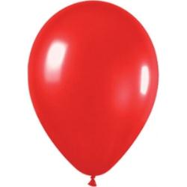
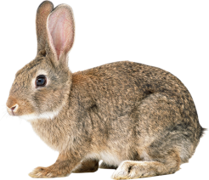
Запиши слова, в которых есть звук [ш]

Slide 9
Вставь пропущенные буквы
Ш..шка, маш..на, ч..с, нач..ло
Шишка, машина, час, начало

Slide 10
6 , 2 ,4 , 2 , 4 , 2 , 4 , 2 , 4 , 2 , 6 , 10

Slide 12
МОЛОДЦЫ!

Slide 13
Используемые ресурсы
http://www.gardenia.ru/pages/land_002.htm
http://az-byka.ru/
twiggi.com.au

